Slide 1


Slide 2

1 maja
ŚWIĘTO PRACY

Slide 3
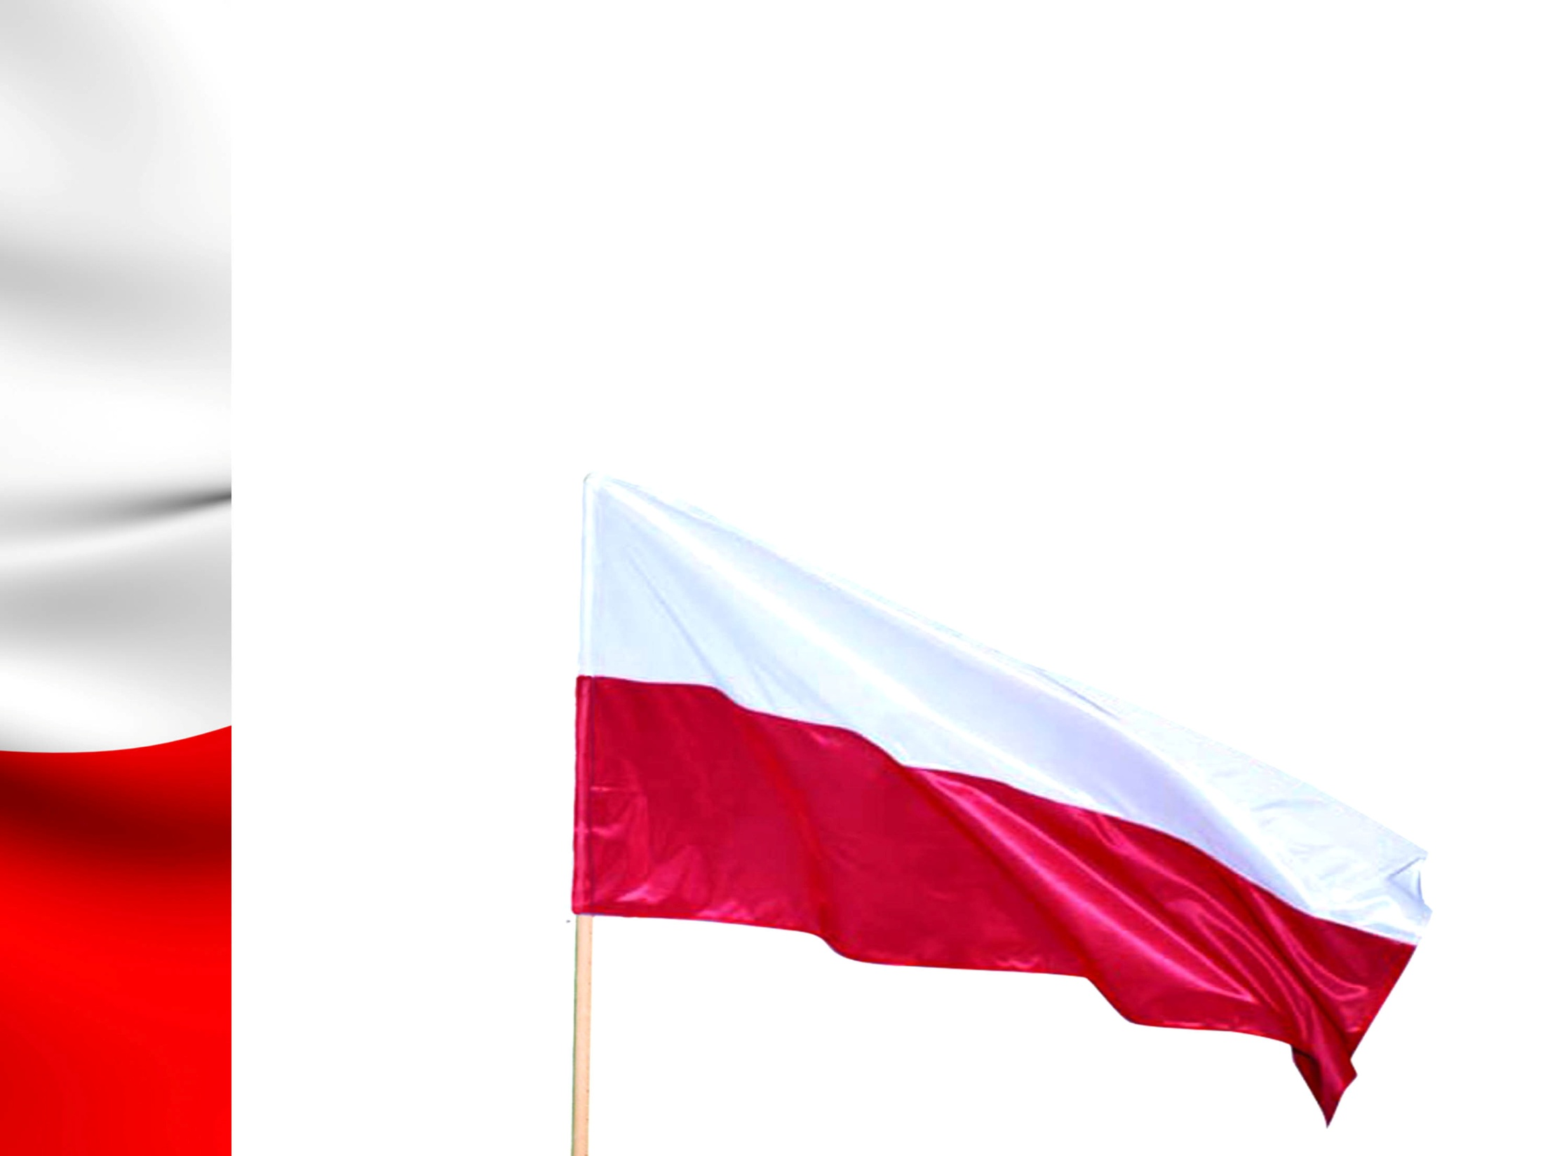
2 maja
ŚWIĘTO FLAGI

Slide 4

3 maja
Święto Konstytucji 3 Maja

Slide 5
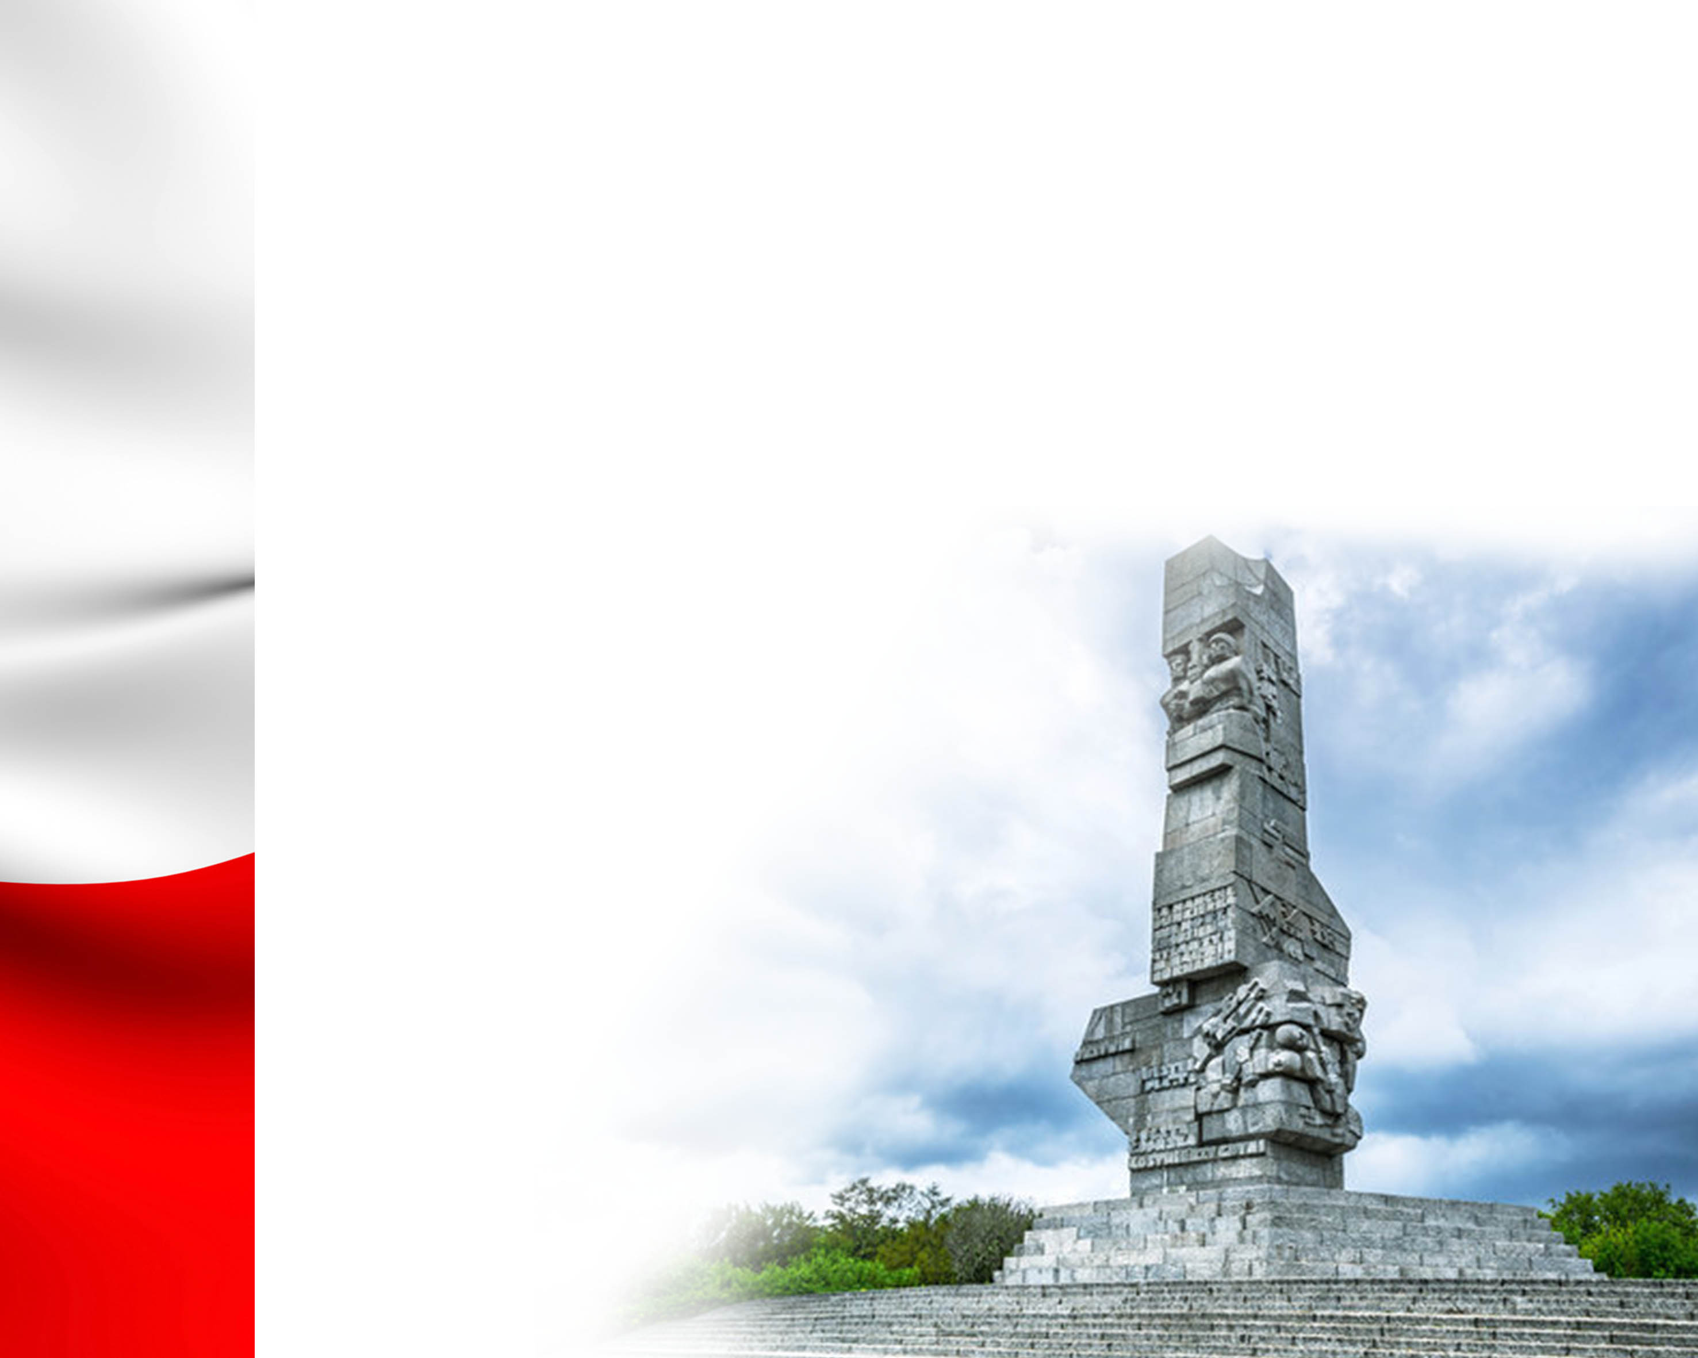
8 maja
Rocznica
zakończenia
II wojny światowej

Slide 6

MAJ 2015
ŚWIĘTO KONSTYTUCJI 3 MAJA
ŚWIĘTO FLAGI
ŚWIĘTO PRACY
PN | WT | ŚR | CZ | PT | S | ND
 |  |  |  | 1 | 2 | 3
4 | 5 | 6 | 7 | 8 | 9 | 10
11 | 12 | 13 | 14 | 15 | 16 | 17
18 | 19 | 20 | 21 | 22 | 23 | 24
25 | 26 | 27 | 28 | 29 | 30 | 31
ROCZNICA ZAKOŃCZENIA II WOJNY ŚWIATOWEJ

Slide 7
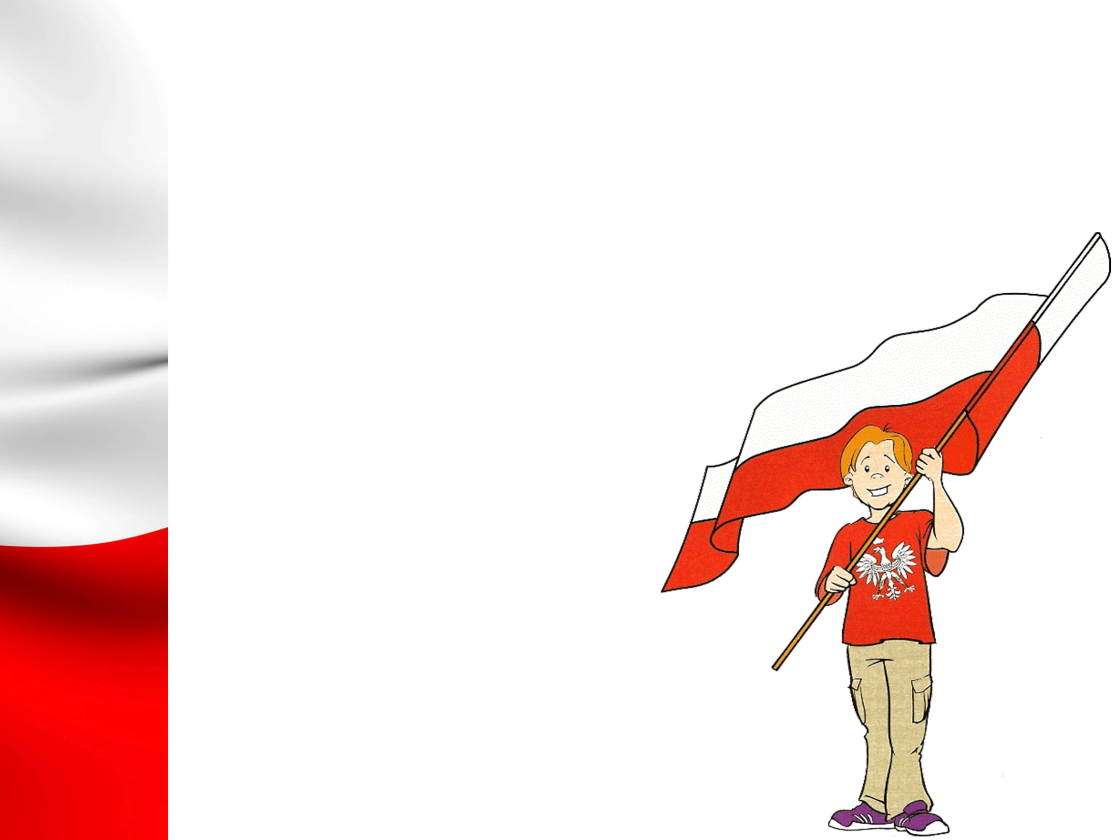
Kto ty jesteś?
Kto ty jesteś?
Polak mały.
Jaki znak twój?
Orzeł biały.
Gdzie ty mieszkasz?
Między swemi.

Slide 8
W jakim kraju?
W polskiej ziemi.
Czym ta ziemia?
Mą ojczyzną.
Czym zdobyta?
Krwią i blizną.

Slide 9
Czy ją kochasz?
Kocham szczerze.
A w co wierzysz?
W Polskę wierzę.
Czym ty dla niej?
Wdzięczne dziecię
Coś jej winien?
Oddać życie."

Slide 10
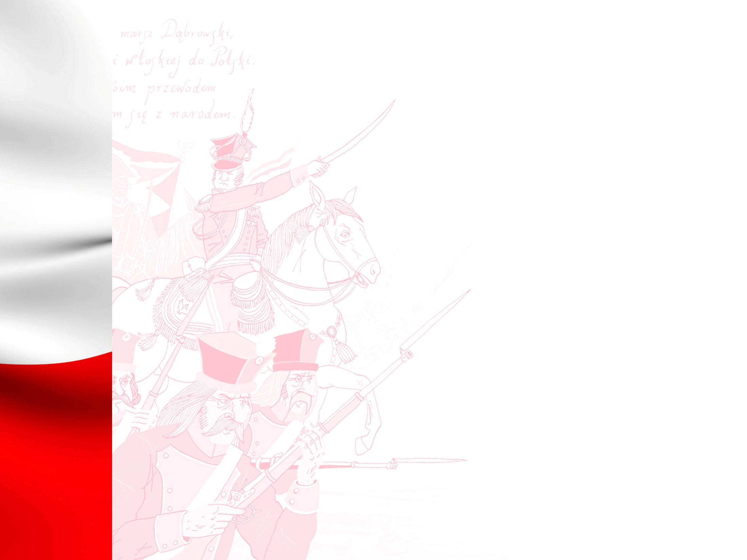
Mazurek Dąbrowskiego
Jeszcze Polska nie zginęła,
Kiedy my żyjemy.
Co nam obca przemoc wzięła,
Szablą odbierzemy.
Marsz, marsz Dąbrowski,
Z ziemi włoskiej do Polski.
Za twoim przewodem
Złączym się z narodem.

Slide 11
Przejdziem Wisłę, przejdziem Wartę,
Będziem Polakami.
Dał nam przykład Bonaparte,
Jak zwyciężać mamy.
Marsz, marsz Dąbrowski,
Z ziemi włoskiej do Polski.
Za twoim przewodem
Złączym się z narodem.

Slide 12
Jak Czarniecki do Poznania
Po szwedzkim zaborze,
Dla ojczyzny ratowania
Wrócim się przez morze.
Marsz, marsz Dąbrowski,
Z ziemi włoskiej do Polski.
Za twoim przewodem
Złączym się z narodem.

Slide 13
Już tam ojciec do swej Basi
Mówi zapłakany -
Słuchaj jeno, pono nasi
Biją w tarabany.
Marsz, marsz Dąbrowski,
Z ziemi włoskiej do Polski.
Za twoim przewodem
Złączym się z narodem.

